Slide 1
Введение элементов игровой деятельности в процесс преподавания русского языка как способ развития исследовательской деятельности учащихся.

Slide 2
Проект направлен
на развитие творческого (не шаблонного мышления), развитие любознательности, выраженной в интересе к изучению различных тем русского языка и литературы

Slide 3
Проект предполагает
создание фонда наглядно-иллюстрационного материала: творческие словари, ребусы, шарады, кроссворды, методические разработки уроков

Slide 4
Сюжетно - ролевая игра – подлинная социальная практика ребёнка, его реальная жизнь в обществе сверстников. Одним из видов ролевой игры является урок-игра «Ученик в роли учителя».

Slide 5
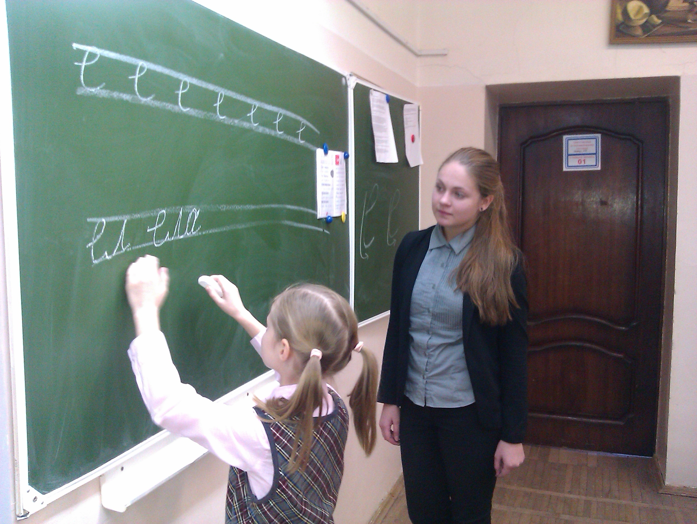

Slide 7
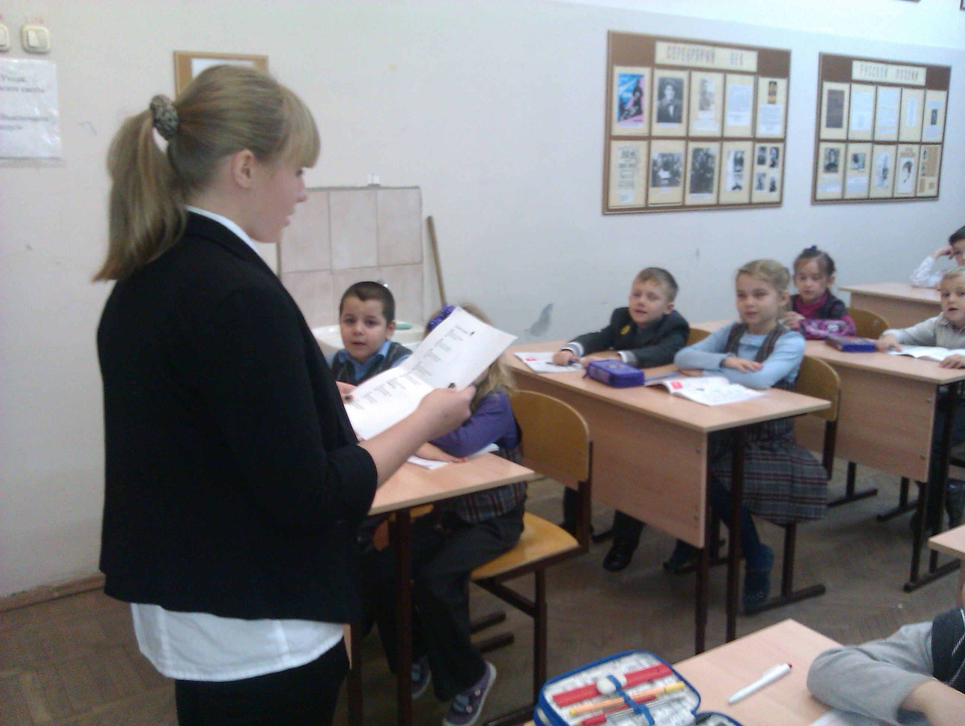

Slide 8
Предварительная работа:
Подготовить ребенка к этим занятиям - значит не только решить с ним учебную задачу, над которой ему придется потом работать с другим учеником, но и обучить его
приемам и способам ее
решения.

Slide 9
Продукт труда ученика – это проведенный им урок. Но результаты, безусловно, несравненно шире и глубже: высокий уровень подготовки ученика по данной теме, но главное - изменения в его самосознании, в развитии его личностных качеств.

Slide 10
Предполагаемые результаты:
Ученик должен научиться «исследовать материал» (уметь собирать факты, анализировать, обобщать их, выдвигать гипотезы, делать аргументированные выводы, принимать решения); быть коммуникабельным, контактным в различных средах общения, уметь работать сообща, предотвращая, или умело выходя из различных конфликтных ситуаций.

